Slide 1
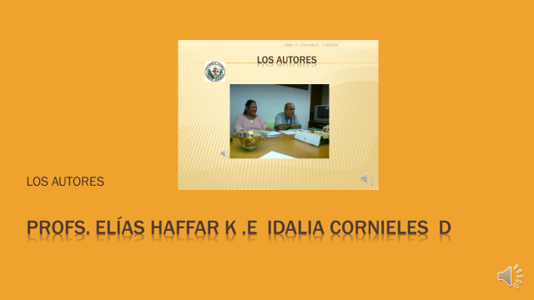

Proyecto: El Origami y la matemática
Notes:
Diapositiva 1

Slide 2

Titulo del proyecto
Entrenamiento de docentes de preescolar y educación básica en las nociones fundamentales de geometría y matemáticas.
Notes:
Diapositiva 2

Slide 3

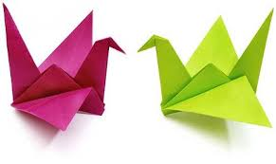
El origami y la matemática
Nuestro proyecto va dirigido a los docentes de Educación Preescolar y Educación Básica a fin de capacitarlos y motivarlos en aquellos conocimientos fundamentales que deben dominar en la disciplina matemática y geométrica. Para ello trabajamos desde la técnica del origami, conocida como papiroflexia o arte de doblar el papel.
Nuestra experiencia abarca el trabajo con más de 300 niños y sus maestros. En la actualidad trabajamos con un grupo de niños más reducido (entre 7 y 9 años) con los cuales hemos ido avanzando un poco más hacia niveles más altos
Notes:
Diapositiva 3

Slide 4
PROYECTO
El proyecto se desarrolla a través de módulos.
El primer módulo es una introducción y justificación del mismo. Explicamos nuestros objetivos, metodología del trabajo y recursos a utilizar.
Los siguientes módulos introducen al docente en la disciplina ofreciéndoles gradualmente la posibilidad de conectar el trabajo teórico de dichas disciplinas con el arte del origami.
El trabajo práctico lo vamos dirigiendo a través de videos donde se muestra como se hace la figura y los elementos geométricos involucrados en el proceso, donde intercambiamos trabajos con varios niños que forman parte del proyecto.
Ofrecemos la oportunidad de incorporar las opiniones y sugerencias a través de nuestro correo electrónico.
dlcornieles22@Gmail.com haffarelias@gmail.com
Notes:
Diapositiva 4

Slide 5
¿Cómo trabajaremos?
Se trabaja con materiales desechables (papel) para hacer las construcciones en origami y con otros elementos como madera o cartón para ir construyendo los materiales que el docente utilizará durante sus clases. Por ejemplo para construir el geoplano (madera cuadriculada y con clavitos en cada intersección) para que los niños y maestros con ligas generen figuras geométricas.
Se guía el trabajo origamista y se asocia con los diversos conocimientos matemáticos y geométricos. No se interfiere en el programa escolar .
Notes:
Diapositiva4

Slide 6
ESTRATEGIA DIDÁCTICA
ESTRATEGIA PARA DESARROLLAR DESTREZAS FINAS
JUSTIFICACIÓN DE LA PROPUESTA
CREATIVIDAD
Para el desarrollo de la capacidad de análisis y síntesis a través de la construcción de figuras compuestas como poliedros.
Como una forma de introducir expresamente el lenguaje matemático
Notes:
Diapositiva5

Slide 7
Surge cuando observamos alumnos universitarios que tenían grandes deficiencias en geometría y matemática, ello nos llevó a investigar a nivel de educación media y allí comprobamos las mismas deficiencias, lo que nos llevó a nivel de Básica, comprobando una vez más, que las fallas se originan en este nivel y se propagan hacia los otros niveles superiores. Inclusive, notamos que estas deficiencias no sólo la tenían los alumnos, sino también los docentes. Lo que nos llevó a investigar en una muestra de docentes, observando que ellos tampoco habían sido entrenados lo suficientemente en estos conocimientos.
Origen del trabajo
Notes:
Diapositiva 6

Slide 8
OBJETIVOS
METODOLOGÍA DE TRABAJO
RECURSOS
PRIMER MÓDULO
Notes:
Diapositiva 7

Slide 9
POR QUÉ ASOCIARLO CON LA MATEMÁTICA
POR QUÉ ASOCIARLO CON LA MATEMÁTICA
¿POR QUÉ ASOCIAR EL ORIGAMI CON LA MATEMÁTICA?
EL ORIGAMI es un arte geométrico por tanto evidencia la relación de la geometría con otras disciplinas. El niño observa la conexión que tiene con la geometría plana y la espacial.
Es una herramienta pedagógica que ayuda a desarrollar diferentes contenidos matemáticos, no sólo conceptuales sino también procedimentales.
Desarrolla la psicomotricidad fina, así como la percepción espacial, y la destreza manual, en tanto exactitud y pulcritud en la realización de una obra.
Se convierte en un ente motivador del niño mientras aprende.
Notes:
Diapositiva 8

Slide 10
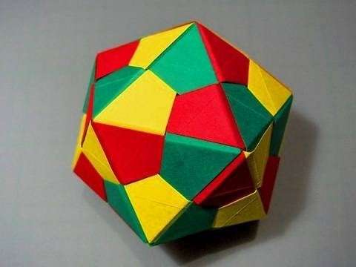
La palabra origami significa doblar papel. "Aunque China y Japón se pelean por quién inventó el origami, todo indica que sus orígenes estaban en China y se trasladaron a Japón. No obstante, el español Vicente Palacios cuando dijo que el origami se creó en España y se extendió al resto del mundo, lo hace fundamentado en que la figura llamada pajarita española no se conocía en China ni en Japón. Adicionalmente en un cuadro al óleo del renacimiento aparece la figura del barquito de papel, que no se conocía en aquellos países . Según Palacios, los libros y dibujos ilustrados prueban que los europeos fueron los primeros en el diseño de la figura de la pajarita española y desde la edad media". Ello nos permite pensar que dicho arte apareció en muchas regiones del mundo en diferentes épocas.
https://www.google.com/search?q=figuras+de+origami&client=firefox-b-ab&tbm=isch&source=iu&ictx=1&fir=LTb1S6-961SdlM%253A%252Crwm4df6beViRvM%252C_&usg=__dpVEHRLu9IOMkcHxMsspk_cj8aA%3D&sa=X&ved=0ahUKEwj6sOfay4DcAhVQaq0KHRl2CqYQ9QEIKjAB&biw=1268&bih=880#imgrc=LTb1S6-961SdlM:
Notes:
Diapositiva 9

Slide 11
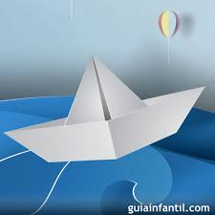
En el transcurso del tiempo, el origami ha ido adquiriendo una base científica a través de métodos geométricos y matemáticos, que atañen a su objeto de estudio, que son las figuras. En Italia y Japón se han realizado congresos mundiales en los cuales se han tratado temas relacionados como: "Los teoremas del origami", "El álgebra lineal y el origami" y "El diseño arquitectónico y el origami".
Notes:
Diapositiva 10

Slide 12
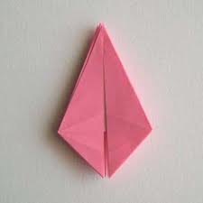
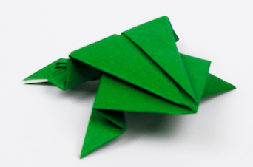
La papiroflexia, a la que podemos considerar como un arte, una ciencia y un entretenimiento, tiene una gran importancia en el aprendizaje de las matemáticas. Para el matemático, la belleza de la papiroflexia está en su simple geometría. En cada trozo de papel hay patrones geométricos, combinaciones de ángulos y rectas que permiten a la hoja llegar a tener variadas e interesantes formas.
Existen unas formas geométricas fundamentales que dan lugar a una gran variedad de modelos, denominadas bases. Los modelos tradicionales derivan de cuatro bases, desarrolladas por los japoneses, conocidas como la de la cometa, la del pez, la del pájaro y la de la rana.
Notes:
Diapositiva 11

Slide 13
OBJETIVOS DEL TRABAJO
1.- Proporcionar al docente una herramienta pedagógica que le permita desarrollar diferentes contenidos no solo conceptuales, sino también procedimentales en la matemática y la geometría
2. Desarrollar la destreza manual y la exactitud en el
desarrollo del trabajo, exactitud y precisión manual.
3. Observar la relación de la geometría y de la matemáticas con otras ciencias.
4. Brindar una serie de nociones geométricas y matemáticas básicas que ayudarán al niño en sus futuras relaciones con esta ciencia
Notes:
Diapositiva 12

Slide 14
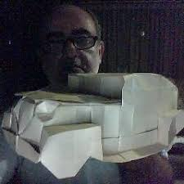
ESTOS MÓDULOS VAN DIRIGIDOS A LOS DOCENTES DE EDUCACIÓN PRE ESCOLAR Y EDUCACIÓN BÁSICA
Notes:
Diapositiva 13

Slide 15
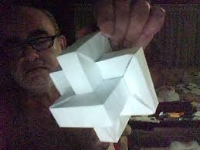
METODOLOGIA DEL TRABAJO
Trabajamos fundamentalmente con clases dirigidas y exposiciones a través de los videos desarrollados para tales fines. Clases a través de videos donde incorporamos el conocimiento matemático y geométrico a medida que realizamos las figuras.
No seguiremos el programa escolar pues no pretendemos sustituirlo sino ayudar al docente didácticamente.
El trabajo será desarrollado por los profesores Elías Haffar K. e Idalia Cornieles D. Profesores universitarios. El profesor Haffar además de desempeñarse en el campo matemático es magister en sistemas digitales, y es uno de los mejores origamista de Latinoamérica. La profesora Cornieles, maestra, licenciada en Educación y con estudios doctorales, también origamista. Ambos profesores investigadores de la Universidad Central de Venezuela donde hemos ejercido la docencia.
Notes:
Diapo 14

Slide 16
recursos
Un block de dibujo
Papel (tipos de papel)
Tijeras
Reglas
Transportador
Compás
Goma de pegar
Una amplia bibliografía
Notes:
Diapositiva 15

Slide 17
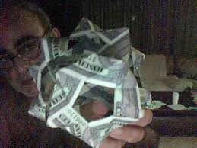
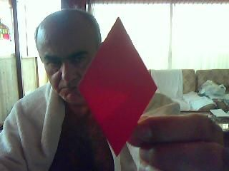
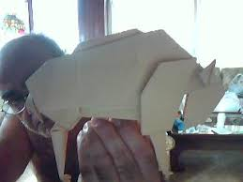
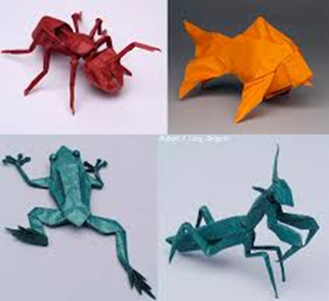
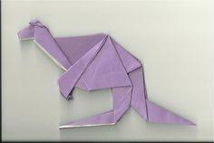
Veamos algunas figuras sin atender a su orden de complejidad
Notes:
Diapo 16

Slide 18
AGRADECIMIENTOS
A la bachiller Stefany Terán Montilla por su valiosa ayuda en el montaje de las diapositivas.
A los niños Javier Alejandro Escobar Montilla y Sebastián Elías Escobar Ruiz
A los maestros y niños que han participado en nuestros talleres de Origami

Slide 19

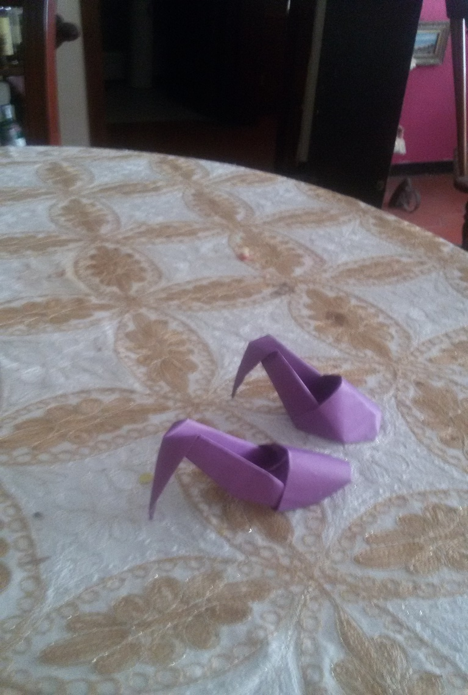
gracias
Notes:
Diapo19
Nuestro trabajo se compendia con una amplia bibliografía.

